Slide 1
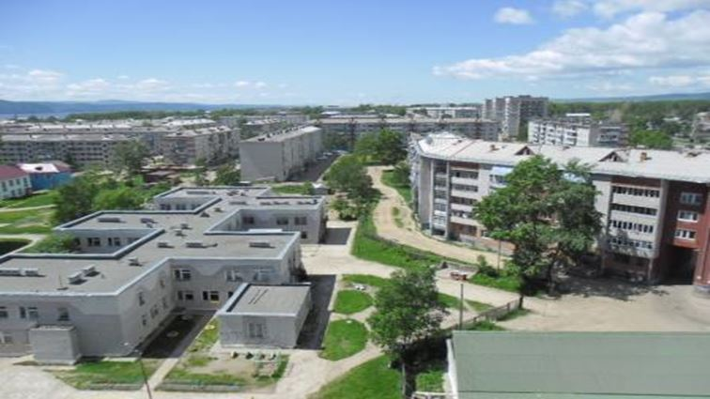
Социальный проект
«История моей семьи- в истории моего города»
Выполнила: Вишневская Ирина, 14 лет
Творческое объединение «Социальная гостиная»
ЦДТ
Руководитель: Афанасьева Екатерина Геннадьевна
Педагог дополнительного образования

Slide 2
Цель проекта: создание памятного
фотоальбома в подарок бабушке,
который станет семейной реликвией

Slide 3
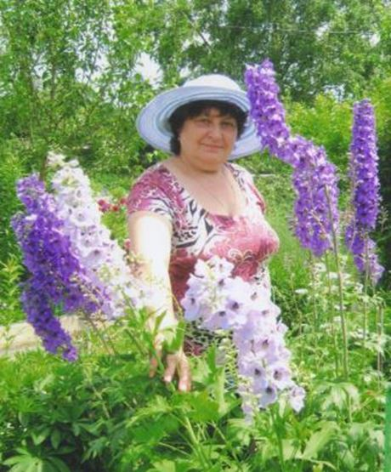
Моя бабушка, Евдокимова Татьяна Витальевна, родилась 19.05. 1954г. в поселке Новая Земля Охотского района..

Slide 4
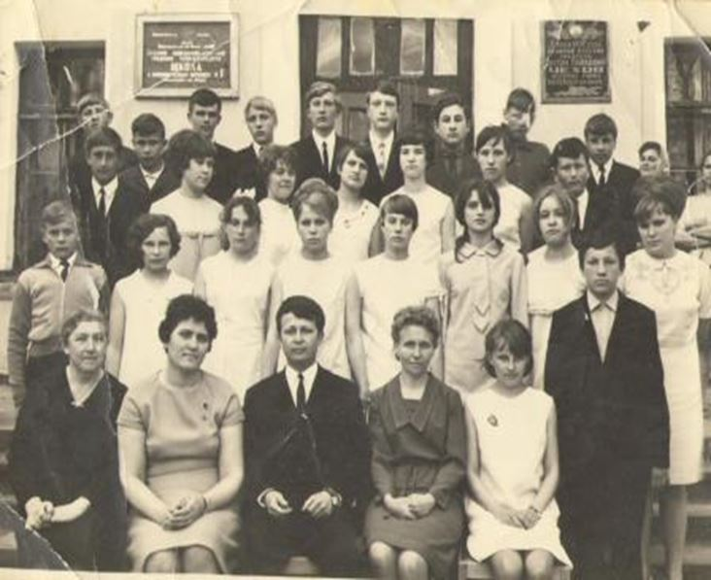
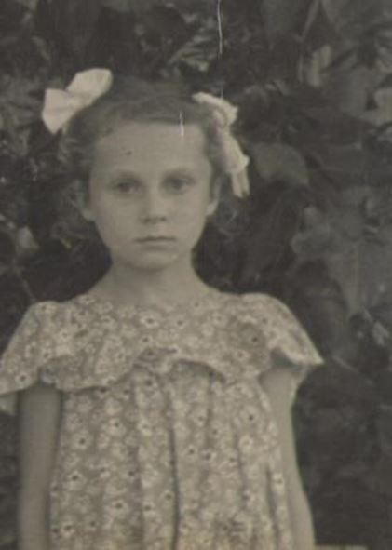
Школа №1 имени А.П. Чехова
Первоклассница Выпускница

Slide 5
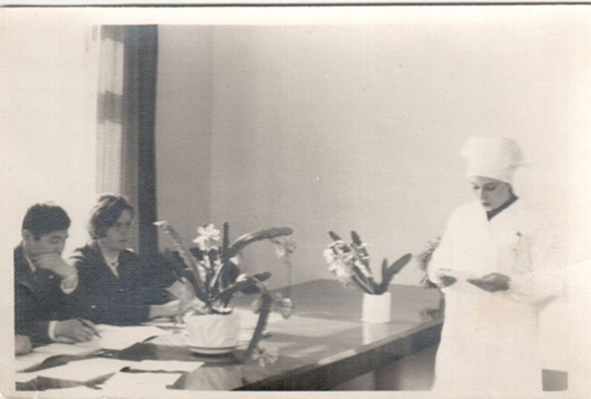
После окончание школы 1971 г. моя бабушка поступила в медицинское училище г. Николаевска-на-Амуре на сестринское отделение. В 1973году успешно окончила медицинское училище. И по направлению работала в селе Троицкое Нанайского района. Работая на селе, она приобрела очень важный в жизни опыт. Ведь работа на селе очень сильно отличается от работы в городе. Помощь оказывалась в любое время суток.

Slide 6
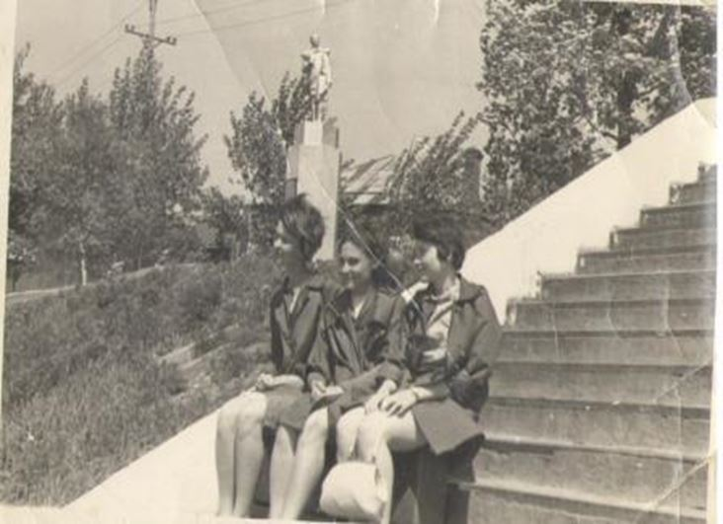
Перед отъездом по распределению

Slide 7
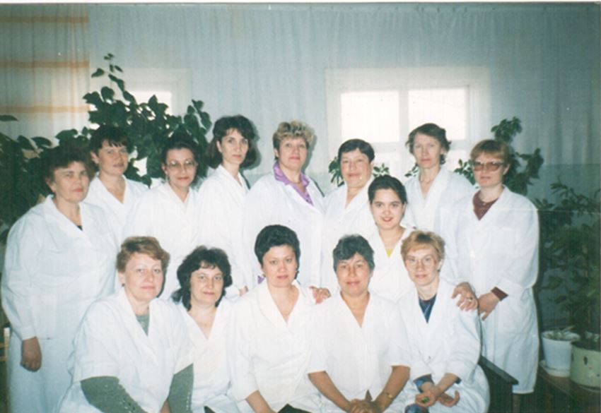
После окончания курсов в Хабаровске, продолжала свой трудовой путь в хирургическом отделении, операционной сестрой, в центральной больнице нашего города.

Slide 8
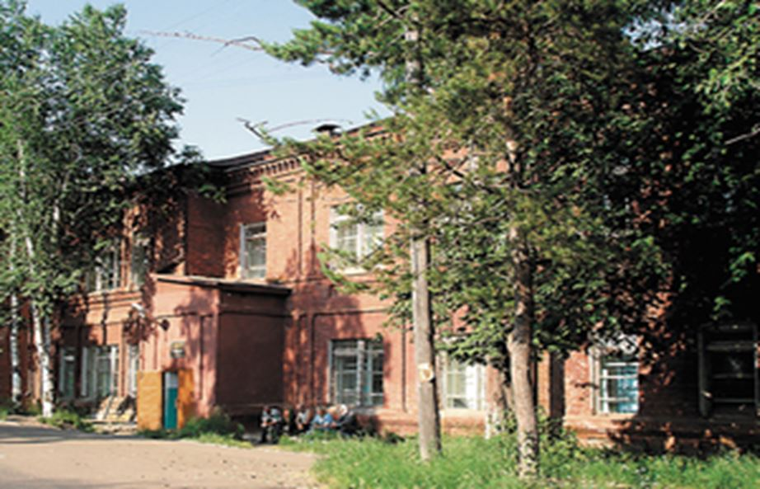
Здание больницы, называемое народом «красная больница»

Slide 9
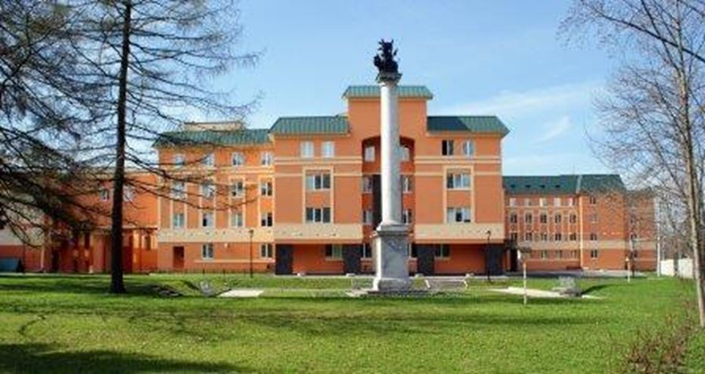
В 1981 году бабушка работала в травматологическом отделении Санкт - Петербургского института имени
Г.И. Тунера.

Slide 10
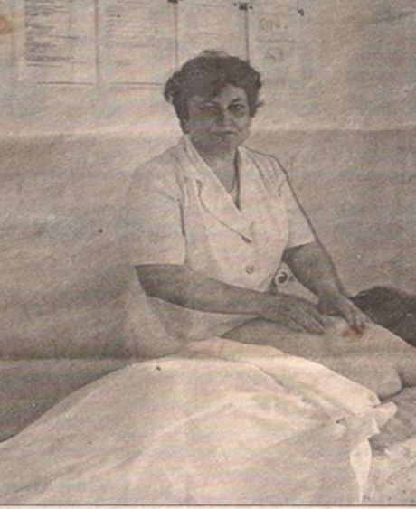
.
В 1982 году бабушка вернулась в родной город и проработала 9 лет в портовской больнице массажисткой, которая была основана в далеком 1938 году города Николаевска-на-Амуре. Когда Николаевск по праву считался столицей Нижнеамурья, в нашем городе для моряков был создан линейный медицинский участок Дальмедцентра. Мало кто предполагал тогда ,что со временем участок вырастет в поликлинику порта ,где будет получать медицинское обслуживание не только плавсостав, но и все жители города. В больнице пользовался большой популярностью кабинет ФТК. Бабушка гордится, что работала в таком коллективе и часто вспоминает то время.
.

Slide 11
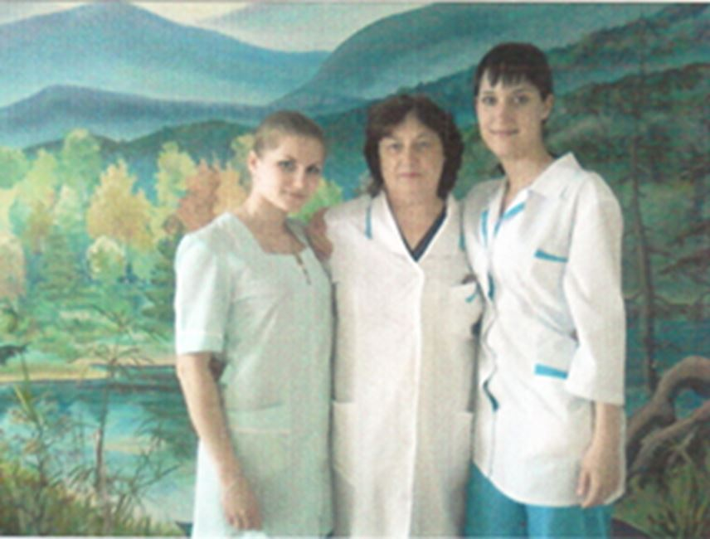
В последнее время бабушка работала в медицинском училище преподавателем курсов массажистов для студентов.

Slide 12
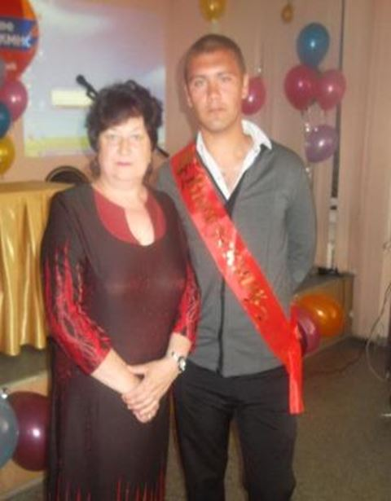
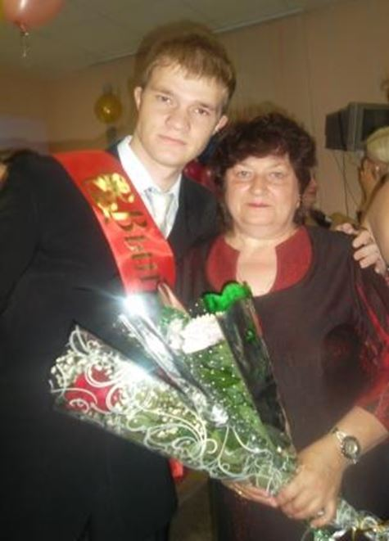
С любимыми выпускниками

Slide 13
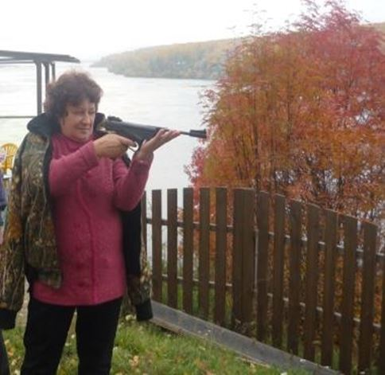
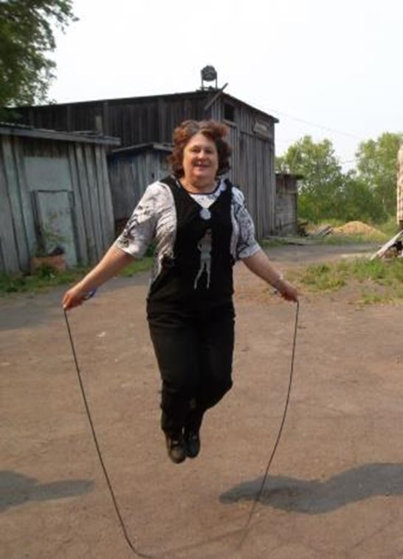
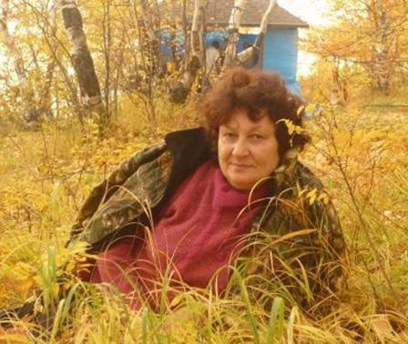
День медицинского работника

Slide 14
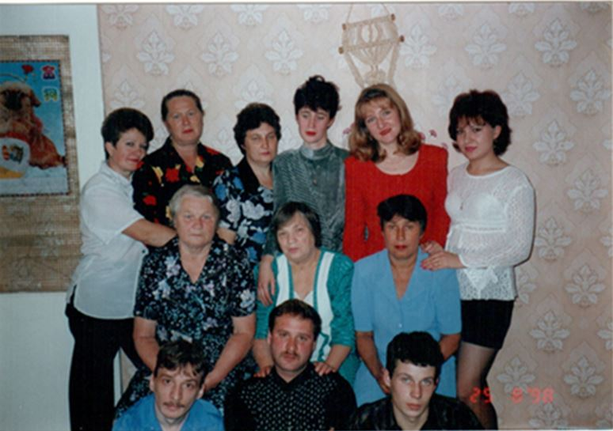
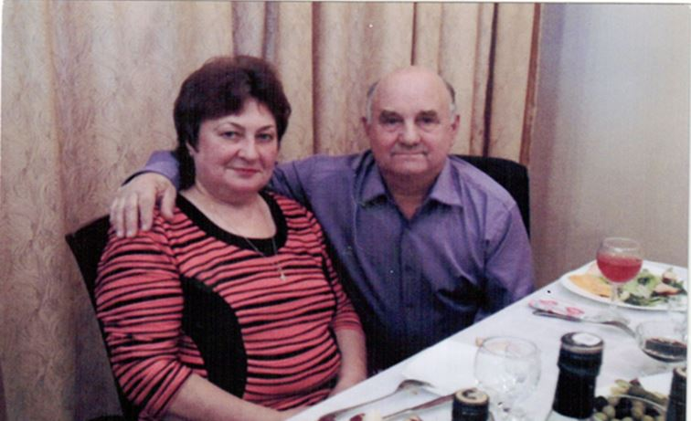
Большая и дружная семья Евдокимовых

Slide 15
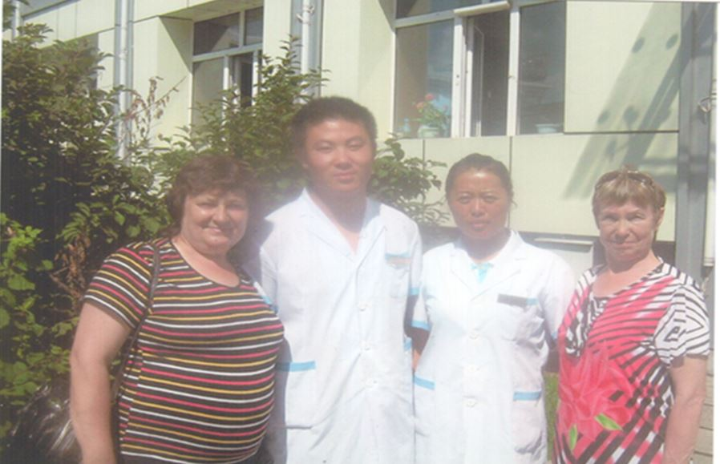
.
На отдыхе в Китае. С китайскими коллегами.

Slide 16
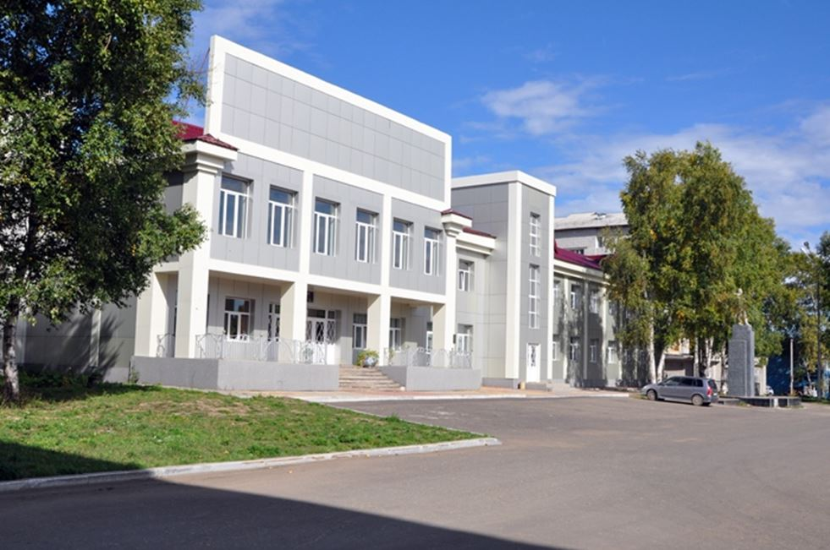
Это Районный дом культуры, где моя бабушка, вот уже 5 лет занимается любимым делом, поет в ансамбле «Рябинушки»
.

Slide 17
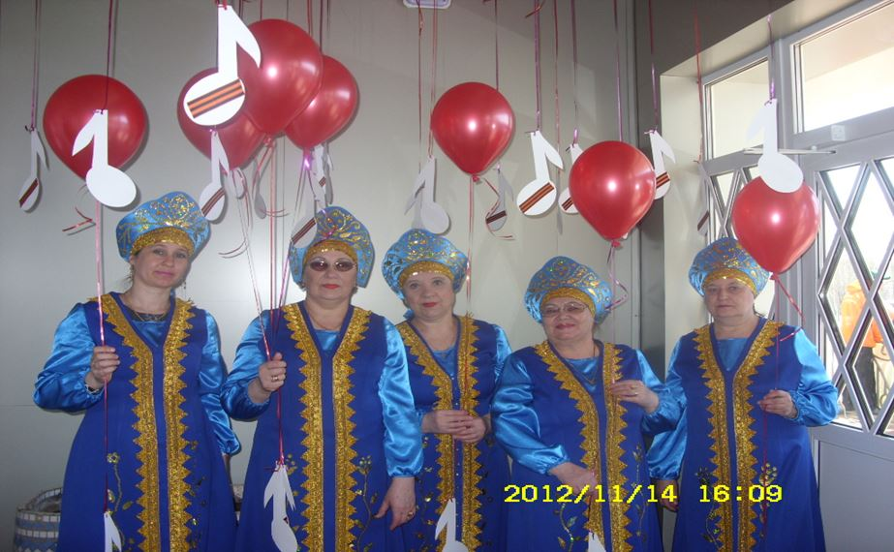
Участники ансамбля «Рябинушки»

Slide 18
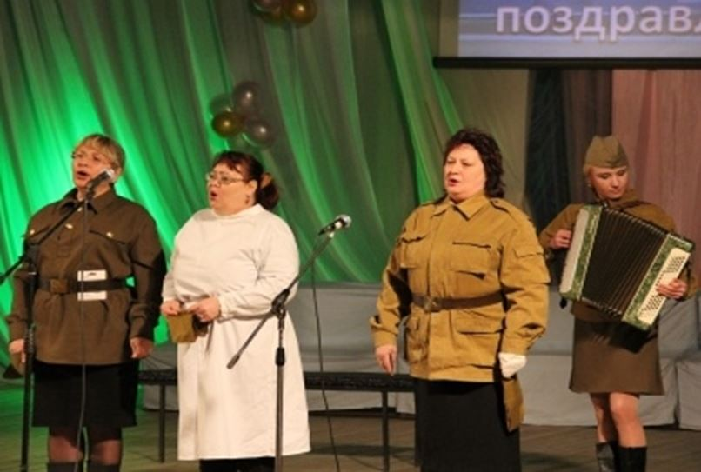
Праздничный концерт, посвященный Дню Победы.

Slide 19
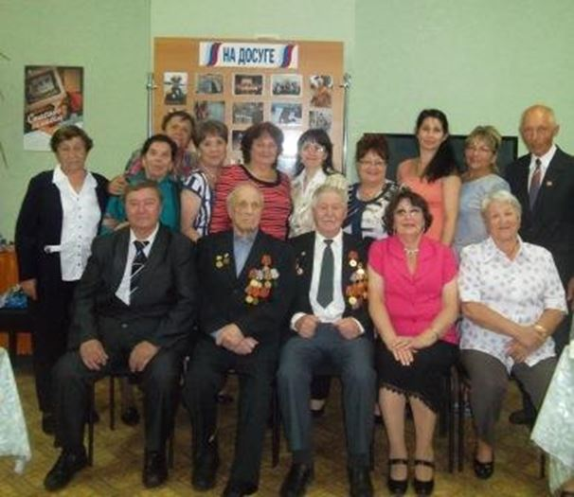
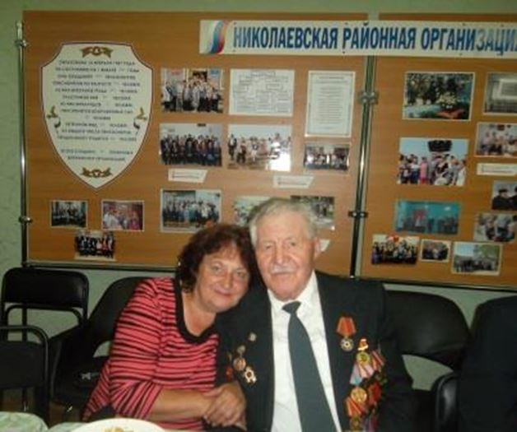
Встречи с ветеранами

Slide 20
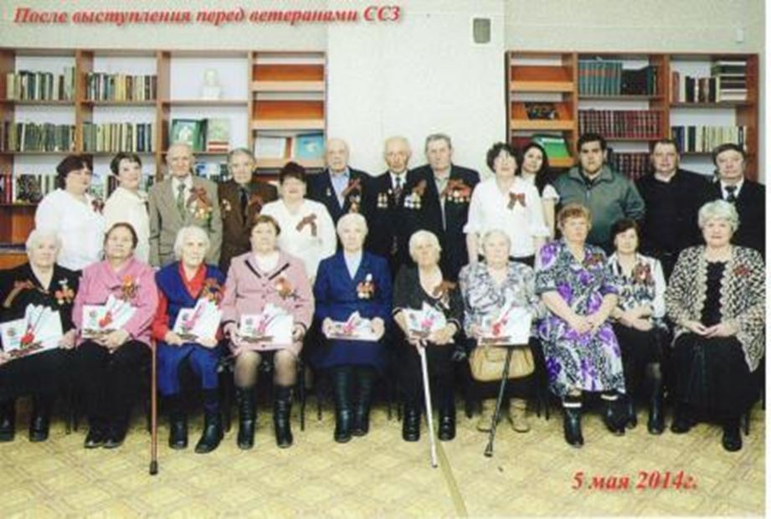
После выступления перед ветеранами ССЗ

Slide 21
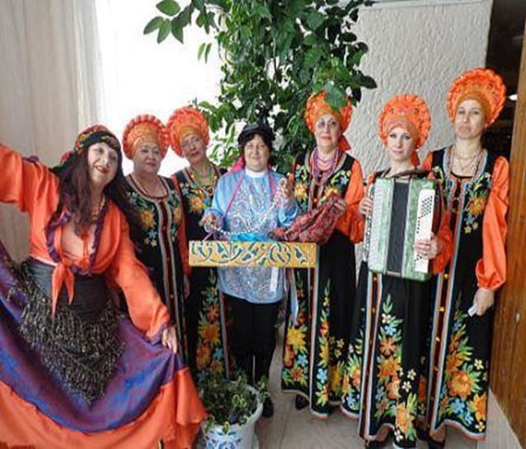
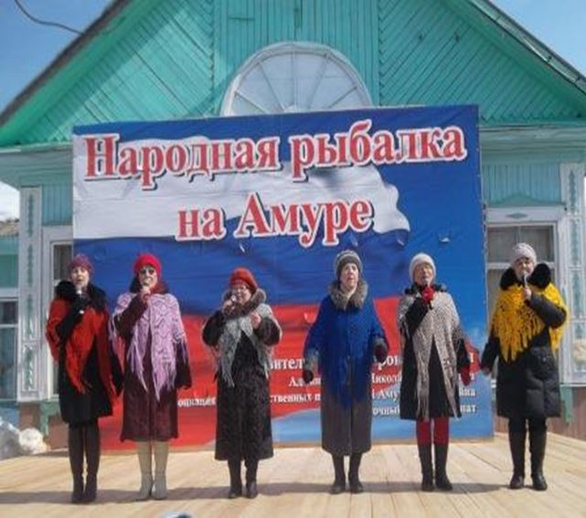
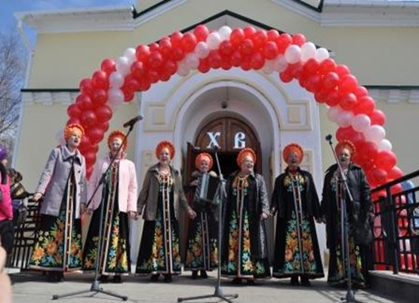

Slide 22
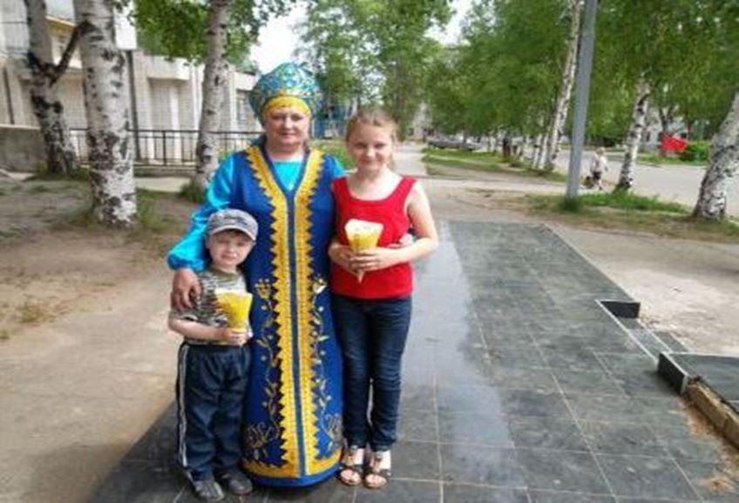
Мы с братом, Семеном, любим свою бабушку, гордимся ею. Желаем ей крепкого здоровья , семейного счастья, творческих успехов и долгих лет жизни.

Slide 23
Казалось бы - простое слово БАБУШКА!
Но как оно особенно звучит!
В нём - лучик солнца и гора оладушек,
В нём сказка детства ласково журчит!
В нём - чуткое внимание и нежность,
Улыбки свет, тепло любимых рук!
Бегут года, но всё же, как и прежде,
Ты, БАБУШКА, мой самый верный друг!
Спасибо за терпенье и заботу!
Здоровье тебе, милая моя!
На долгие и радостные годы
Большого СЧАСТЬЯ пожелаю я!

Slide 24
При подготовке проекта были использованные материалы: 1.Материалы из личного архива Евдокимовой Татьяны Витальевны 2.Интернет ресурсы: moigorodok.ru/history/ 3. Фотография из статьи газеты «Амурский лиман» от 15 июня 2002г.

